Slide 1


Разработка аденоассоциированных вирусов, тропных к различным популяциям нейронов, для таргетной оптогенетической стимуляции нейропластичности.
Номер заявки:СтС-321036
Руководитель проекта:
Шигапова Резеда Рамиловна
Магистрант 1 курса,
Инженер-проектировщик,
НИЛ «Генные и клеточные технологии»
Казань, 2023
Notes:
Уважаемые члены экспертной комиссии! Представляю Вашему вниманию студенческий стартап по теме: «Разработка аденоассоциированных вирусов, тропных к различным популяциям нейронов, для таргетной оптогенетической стимуляции нейропластичности».

Slide 2
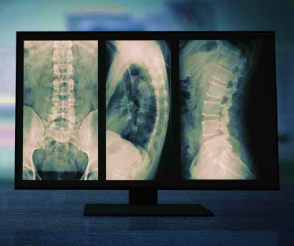
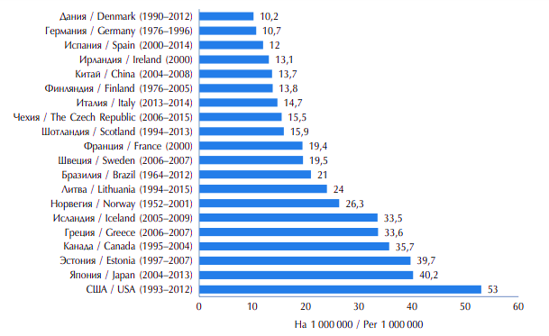
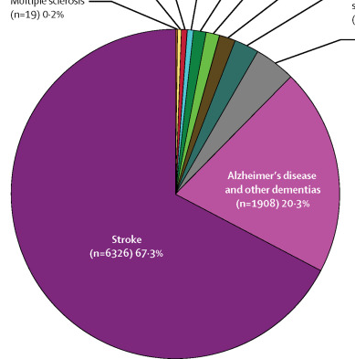
Проблема
Повреждения спинного мозга травматического генеза – медицинская проблема, проявляющаяся высоким уровнем инвалидизации, социально-психологической дезадаптацией и тяжелым экономическим давлением.
https://journals.eco-vector.com/vszgmu/article/view/11272
Notes:
Повреждения спинного мозга травматического генеза – медицинская проблема, проявляющаяся высоким уровнем инвалидизации, социально-психологической дезадаптацией и тяжелым экономическим давлением. Обзор публикаций из разных стран показывает, что от 170 до 250 тыс. человек в мире ежегодно страдают от ТСМ. В России же частота в зависимости от региона составляет в районе 50 случаев на 1 млн. Помимо этого, по данным ВОЗ, травмы являются одной из наиболее частых причин смерти среди молодого трудоспособного населения. Смертность от ТСМ составляет, примерно, 6,5 на 100 тысяч населения. Результаты применяемых способов терапии данного заболевания остаются неудовлетворительными. Тем не менее, стоит отметить значимое развитие геннотерапевтических подходов, которые являются многообещающими и направленны на нейропротекцию, поддержание роста нервных волокон, восстановление нервных связей, а также сдерживание дегенерации.

Slide 3
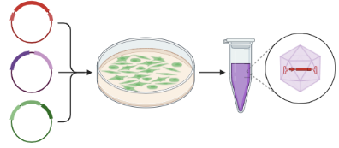
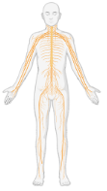
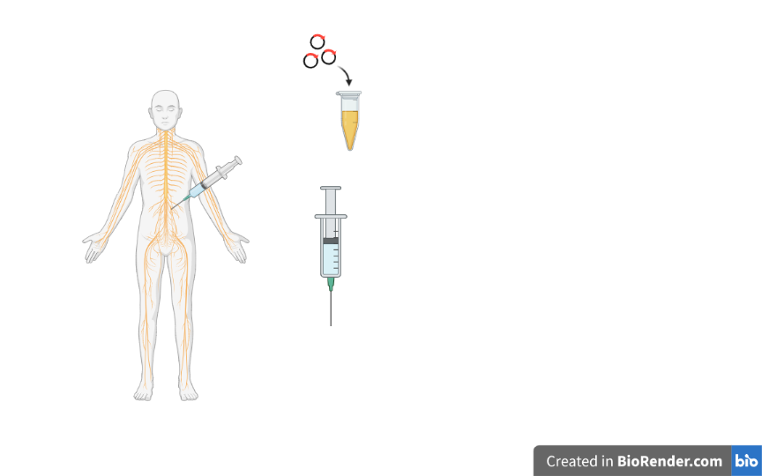
Предлагаемое решение и его инновационность
Генный препарат на основе аденоассоциированного вируса, содержащий специфичный промотор Hb9, используемый для контроля экспрессии гена в субпопуляции
мотонейронов IX пластинки.
CTZ
(коэлентеразин)
Котрансфекция
AAV 9 + Промотор Hb9 +LMO3
Промотор Hb9- отвечает за экспрессию генов, связанных с развитием двигательных нейронов
LMO3-Люминопсин 3, светочувствительный канальный родопсин
Notes:
Предлагаемое решение вышеуказанной проблемы заключается в разработке генного препарата на основе аденоассоциированных вирусов 9 серотипа, используемых в подходе биолюминесцентной оптогенетики (BL-OG). Разрабатываемый генный препарат будет отличатся от любых других продуктов для терапии неврологических заболеваний наличием в конструкции промотора Hb9, который используется для контроля экспрессии гена только в определенной субпопуляции мотонейронов (IX пластинки). BL-OG использует ионные каналы для проведения тока, одновременно активируя каналы с помощью химического соединения, что позволяет неинвазивно стимулировать и задействовать все целевые нейроны, а не только те, которые могут быть достигнуты светом от физического источника. Способ доставки разработанного генного препарата может быть опосредован интраспинальной инъекцией ниже травмированного участка спинного мозга. После прохождения трансдукции в организме человека предполагается внутривенное введение субстрата коэлентеразина, необходимого для получения биолюминесцентного света посредством катализа люциферазы, приводящее к активации опсина.

Slide 4
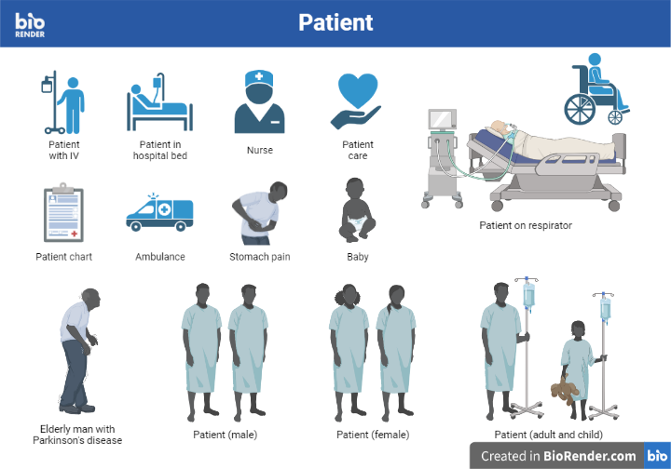



Целевая аудитория
Биотехнологические компании, работающие с генными технологиями
Пациенты, имеющие:
-Травматические
-Дегенеративные
-Ишемические поражения спинного мозга
Медицинские учреждения, оказывающие высокотехнологичную медицинскую помощь
Предполагаемые пользователи
Предполагаемые потребители
Notes:
Конечными пользователями продукта могут являться пациенты, страдающие травматическими, дегенеративными или ишемическими поражениями спинного мозга. Применение разрабатываемого генного продукта осуществимо в медицинских учреждениях, оказывающих высокотехнологичную медицинскую помощь указанной группы пациентов. Предложенной технологией могут заинтересоваться биотехнологические и фармацевтические компании, работающие над разработкой и внедрением генных технологий с целью терапии трудноизлечимых заболеваний человека. С учетом имеющегося подобного опыта сотрудничества нашей лаборатории с фармкомпаниями, такими, как «Изварино» и «Р-Фарм», мы ожидаем проявление заинтересованности в данном проекте с их стороны.

Slide 5

Аналоги и конкуренты
Основные преимущества:
Минимальная выраженность побочных эффектов, связанных с AAV.
Биолюминесцентная оптогенетика не требует внешнего имплантата
Наличие в конструкции промотора Hb9 => способность контролировать экспрессию гена нужной субпопуляции нейронов.
Патент | Заболевание | Генная терапия
NCT04945772 | Пигментный ретинит | AVV2-MCO-010
NCT03326336 | Несиндромальный пигментный ретинит | rAAV2.7m8-CAG- ChrimsonR-tdTomato
NCT02556736 | Прогрессирующий пигментный ретинит | AVV2-ChR2 (RST-001)
Предлагаемый генный препарат | Повреждения травматического генеза спинного мозга | AVV9-ChR2
Notes:
В связи с тем, что имеющиеся лекарственные препараты для лечения неврологических заболеваний, представленные на рынке, обладают низкой эффективностью, предлагаемая терапия будет востребованным и доступным вариантом для пациентов. Основной характеристикой способа, обуславливающей конкурентоспособность, является минимальная выраженность побочных эффектов, связанных с применением AAV. В отличие от традиционных оптогенетических подходов, BL-OG не требует внешнего имплантата и использует внутренний свет за счёт разрушения специфического ферментативного субстрата, называемого коэлентеразином (CTZ). A наличие в конструкции промотора Hb9 даёт возможность контролировать экспрессию гена нужной субпопуляции нейронов. Представленные на сегодняшний день клинические исследования с применением оптогенетических подходов основаны на применение аденоассоциированного вируса другого серотипа и предназначены для восстановления зрения в случае пигментного ретинита.

Slide 6
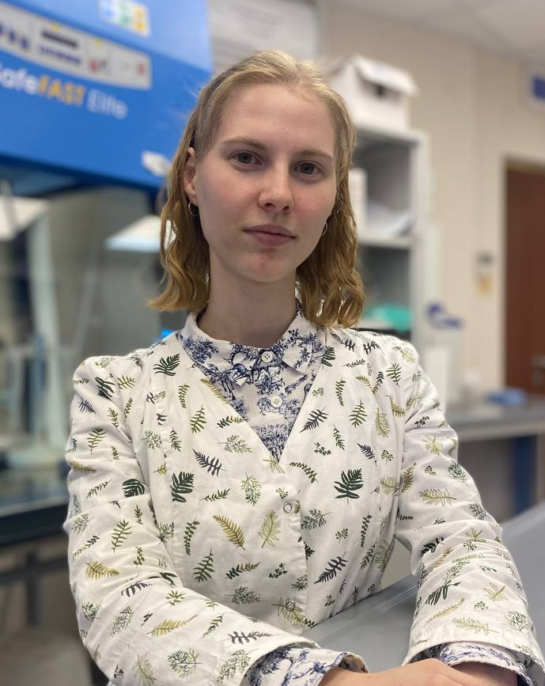
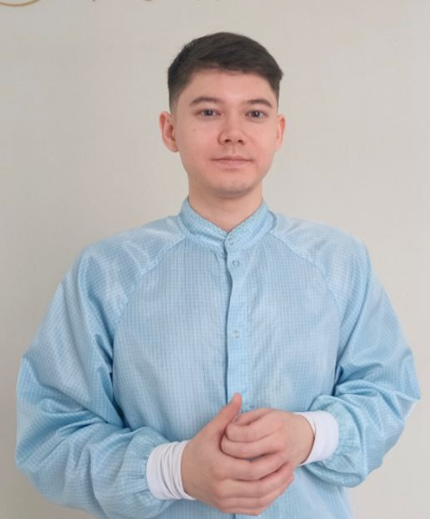
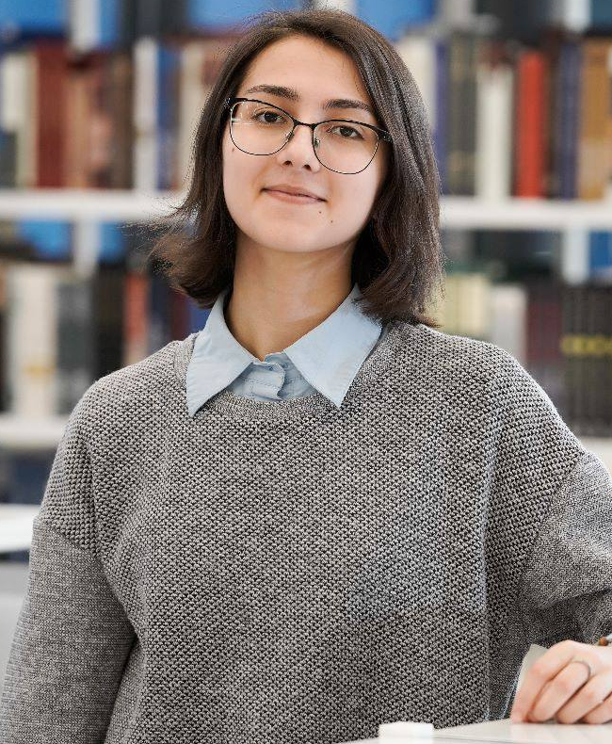
Технико-экономическая оценка возможности реализации проекта
Ключевая техническая задача - разработка аденоассоциированных вирусов, тропных к популяциям нейронов, для таргетной оптогенетической стимуляции нейропластичности.
Шигапова Резеда Рамиловна
Инженер-проектировщик НИЛ Генные и клеточные технологии, магистрант 1 курса К(П)ФУ. Навыки проведения молекулярного, гистологического, клеточного анализов.
Руководитель
Давлетшин Эльдар Фанилевич
Лаборант-исследователь НИЛ Генные и клеточные технологии, бакалавр 4 курса К(П)ФУ. Владение методами биохимического анализа. Работа с вирусными векторами и клеточными культурами.
Исполнитель
Билалова Айзиля Ренатовна
Лаборант – исследователь НИЛ Генные и клеточные технологии, бакалавр 3 курса К(П)ФУ. Работа с методами проведения молекулярного и биоинформатического анализов.
Исполнитель
Notes:
Ключевой технической задачей в данном проекте будет являться разработка аденоассоциированных вирусов, тропных к различным популяциям нейронов, для таргетной оптогенетической стимуляции нейропластичности. В том числе проверка созданных вирусов на жизнеспособность, морфологию и фенотип клеток нейрогенного происхождения in vitro с определением уровня экспрессии рекомбинантных белков, кодируемых терапевтическими генами.
Для реализации будут привлечены люди с необходимыми компетенциями.

Slide 7



Технико-экономическая оценка возможности реализации проекта
MVP:
Прототип генного препарата на основе аденоассоциированного вируса, содержащий специфичный промотор Hb9, используемый для контроля экспрессии гена только в субпопуляции мотонейронов IX пластинки.
TRL:3
Регистра-ция юридичес-кого лица
1%
Расходные реактивы и материалы
40%
Заработная плата
44%
Аутсорсинг
15%
Предполагаемые источники финансирования
Бюджетная поддержка в виде грантов
Поиск партнёров (фармацевтические, биотехнологические компании)
Привлечение инвесторов в сфере продвижения генных продуктов
Notes:
Нашим минимально жизнеспособным продуктом будет являться образец генного препарата на основе аденоассоциированного вируса, содержащий специфичный промотор Hb9, используемый для контроля экспрессии гена в субпопуляции мотонейронов (IX пластинки).
Для выполнения представленных задач и последующего внедрения полученных результатов в клиническую практику, помимо бюджетной поддержки в виде грантов для молодых ученых, необходим дополнительный источник инвестирования. Планируется привлечение средств за счёт партнёров, а именно фармацевтических и биотехнологических компаний, и инвесторов, работающих в сфере продвижения биотехнологий.

Slide 8

Задел
Показана тропность предлагаемых AAV-9 к нейронам Пуркинье и спинного мозга.
Показана возможность усиленной экспрессии ими кодируемых факторов.
Проведен поиск промотора для контроля экспрессии гена в субпопуляции мотонейронов IX пластинки.
Notes:
На данном этапе нами уже была показана тропность предлагаемых AAV-9 к нейронам Пуркинье и мотонейронам спинного мозга, а также возможность усиленной экспрессии ими кодируемых факторов. Помимо этого, проведен поиск промотора для контроля экспрессии гена в субпопуляции мотонейронов IX пластинки.

Slide 9
Спасибо за внимание!
Шигапова Резеда Рамиловна, 8 (982)-820-26-65, shigapova.r.r.7@gmail.com
Notes:
Спасибо за внимание!

Slide 10
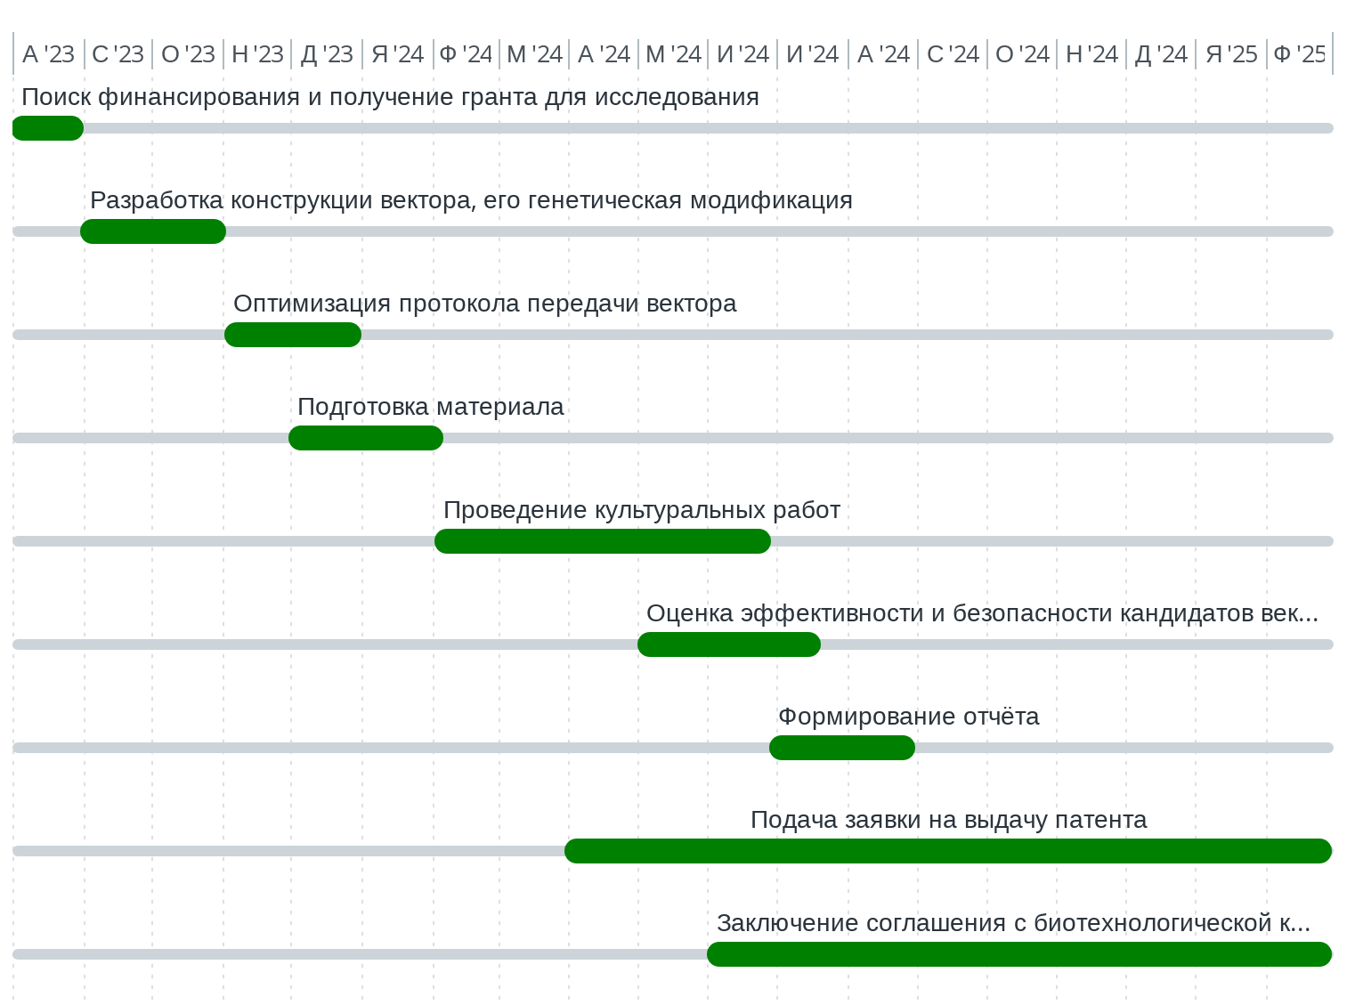
Дорожная карта
10
Notes:
Вопрос про дорожную карту:
Предлагаю Вашему вниманию дорожную карту на период выполнения данной работы.

Slide 11
Дорожная карта
2030 г.
Выполнение исследований для поиска информации
Получение патента на изобретение
Заключение соглашения с фармакологи-ческой компанией
Проведение доклинических испытаний
Проведение клинических испытаний
Сертификация и начало выпуска продукции
2027 - 2029 г.
2024 - 2026 г.
2024 - 2028 г.
2023 - 2024 г.
2023 г.
В рамках Студенческого стартапа
Notes:
Помимо этого, также представляю, примерную, дорожную карту, рассчитанную на срок до 2030 года.

